Slide 1




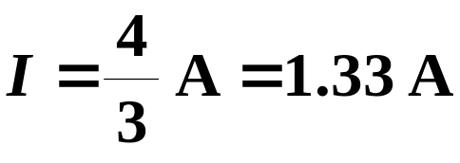
2012 级《电路分析基础A》试题及解答
一、本题包含2个小题（每小题6分，共12分）
1．求图示电路中的电流 I。
解：列网孔方程
2Ω
1Ω
I
左网孔
2Ω
I₁
+
3Ω
右网孔
12V
I
+
−
−
整理
联立解得

Slide 2
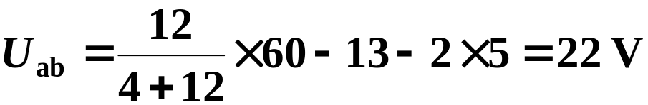
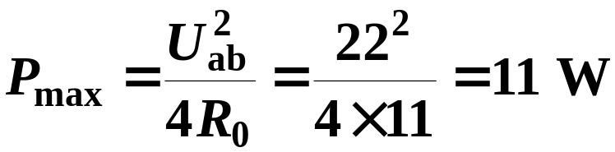
2. 求电路R_{L}为何值时，R_{L}可获得最大功率，并求此最大功率。
4Ω
R_{L}
4Ω
+ U_{ab} −
a
b
+
+
60V
12Ω
2Ω
5A
60V
12Ω
2Ω
5A
−
13V
−
13V
6Ω
−
+
6Ω
−
+
解：将R_{L}开路，求ab端的戴维南等效电路。
R₀ = 4 // 12 + 6 + 2 = 11 Ω
当R_{L} = R₀ = 11Ω 时可获得最大功率。

Slide 3
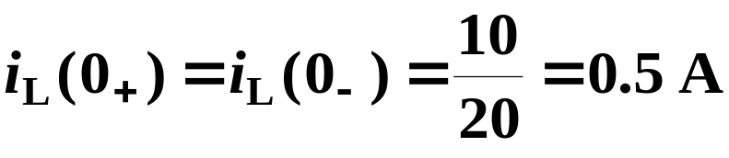

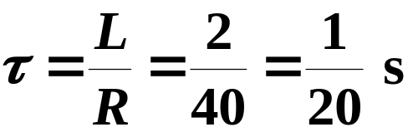

二、本题包含2个小题（每小题6分，共12分）
1. 开关S在 t = 0时打开，打开前电路处于稳态，求i_{L}(t)，t≥0。
解：开关打开前电路处于稳态，则将电感 L 视为短路
利用三要素法
20 Ω
S
i_{L}
+
10V
−
2H
40Ω
t≥0

Slide 4
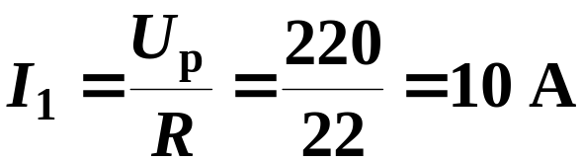
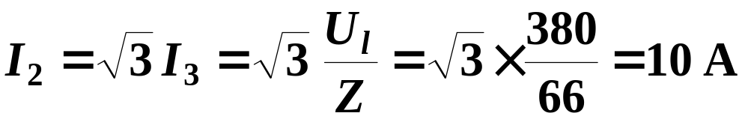
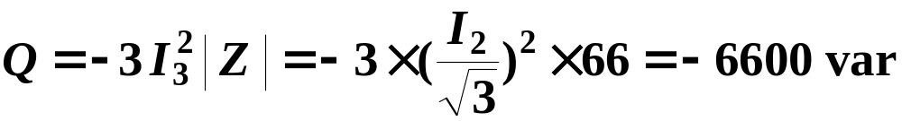





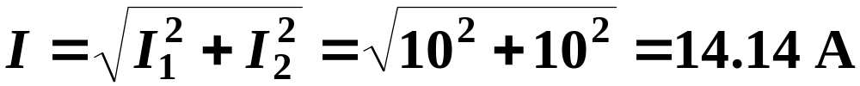
2. 三相交流电路如图，已知电源线电压U_{AB} = 380 V，R = 22 Ω，
Z = −j66 Ω。求：(1) 电流i₁的有效值I₁；电流i₂的有效值I₂；
(2) 电路的有功功率P、无功功率Q； (3) 电流 i 的有效值 I。
解：(1) 由图知：R为Y；Z为Δ。
i
A
B
C
i₁
i₂
R
R
R
Z
Z
Z
i₃
(2)
Y 联接
Δ 联接
设
有
所以

Slide 5

三、本题包含2个小题（每小题6分，共12分）
1. 在图示正弦稳态电路中：(1) 若各交流电流表的示数分别
为 A₁ : 5A，A₂ ：20A，A₃ ：25A，求电流表 A 的示数；
（2）若 A₁ 的示数保持 5A 不变，而将电源u_{S}的频率提高一
倍，再求电流表 A 的示数。
+
−
C₁
解（1）设A₁ A₂ A₃电流分别为I₁ I_{L} I_{C}：
u_{S}
50Ω
C₂
L
25Ω
A₁
A₂
A₃
A
A 的示数为7.07 A。
（2）若I₁ = 5A保持不变，则U_{50Ω} = U_{L} = U_{C}保持不变，若将
电源 u_{S} 的频率提高一倍，则有 I_{L}= 10A，I_{C} = 50A。
A 的示数为40.3 A。

Slide 6
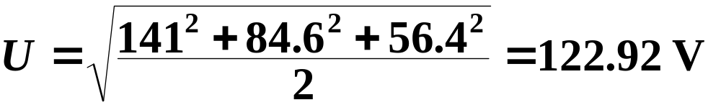
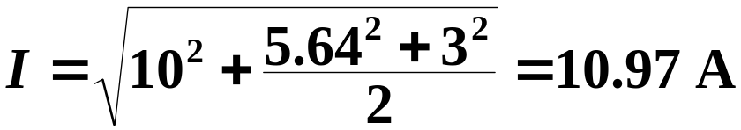

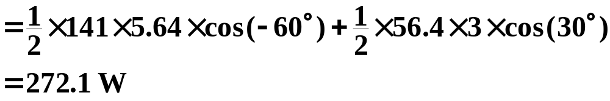
2. 无源二端网络N₀（见图）端口电压和电流分别为：
。
试求（1）电压、电流有效值U、I；（2）N₀的平均功率P。
解 （1）
i
+
N₀
u
−
（2）
（P₀ = P₂ = 0）

Slide 7


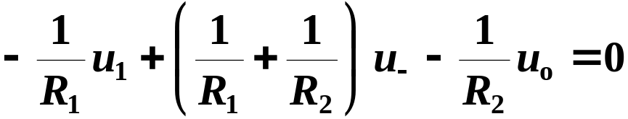
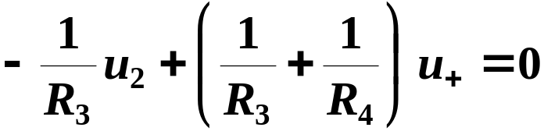
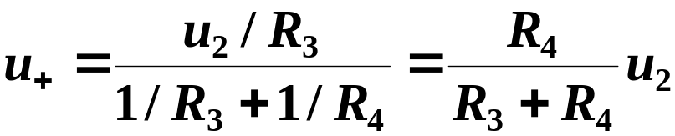
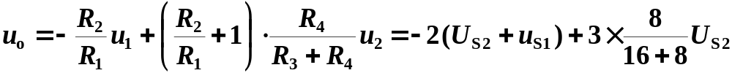
四、本题包含2个小题（每小题6分，共12分）
1. 电路如图, 已知正弦电源u_{S1}(t) = 4cos6t mV, 直流电源U_{S2} = 6 mV,
R₁ = 10 kΩ，R₂ = 20 kΩ，R₃ = 16 kΩ，R₄ = 8 kΩ，试求u_{o} (t)。
解：
u₁
R₁
R₂
+
u_{S1}(t)
−
−
（1）
∞
u₂
+
+
u_{o}
−
R₃
+
U_{S2}
−
（2）
R₄
由（2）得
代入（1）

Slide 8

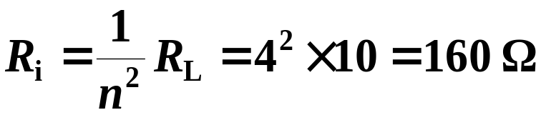
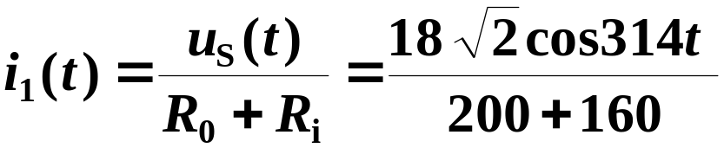

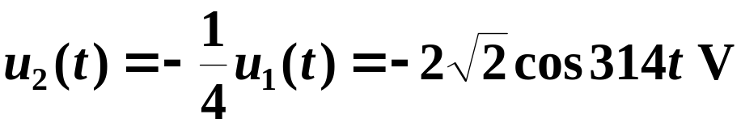

2. 正弦稳态电路如图4.2所示，已知：u_{S} = 18 cos314 t V，
R₀ = 200 Ω，负载R_{L} = 10 Ω。求：(1) 负载R_{L}折合到一次侧的
等效电阻R_{i}；(2) i₁(t)和i₂(t)；(3) u₁(t)和u₂(t)；(4)负载功率P。
解： 1: n = 4:1，n = 1/4 = 0.25
i₁
i₂
4:1
（1）
R₀
+
u₂
−
+
u₁
−
+
u_{S}
−
R_{L}
（2）
（3）
（4）

Slide 9

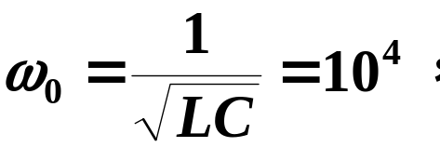
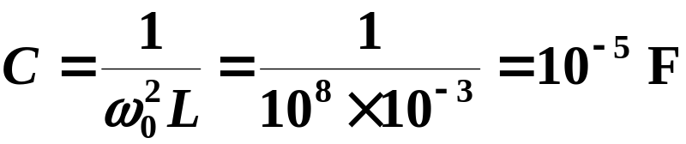
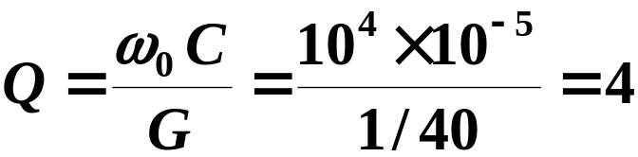
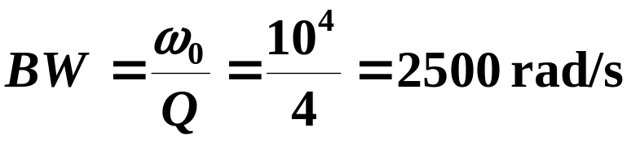
五、本题包含2个小题（每小题6分，共12分）
1. 正弦稳态电路如图，已知： ，R₁ = 60 Ω，
R = 40 Ω，L = 1mH，电路处于谐振状态。试求：(1)电容 C；
(2)电容电压u_{C}(t)；(3) RLC并联电路的品质因数Q和通频带BW。
解（1）
（2）设电容电压u_{C}(t) 的参考方向为上正下负，则
R₁
（3）
i_{S}
L
R
C

Slide 10

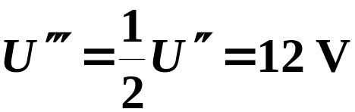
2. 电路如图，R₁ = 6 Ω，R₂ = 2 Ω，负载电阻R_{L} = 8 Ω。
已知当U_{S} = 0 时，U = 16V；当U_{S} = 60V时，U = 40V。
求当U_{S} = 30V 时，负载电阻 R_{L} 上的电压U = ?
解（1）仅网络N中电源作用：
R₁
R₂
线性含源
电阻网络
N
+
U_{S} = 0 时，
+
U_{S}
R_{L}
U
（2）仅U_{S} = 60V作用，网
络N中电源不作用：
−
−
（3）仅U_{S} = 30V作用，网络N中电源不作用：
（4）U_{S} = 30V和网络N中电源共同作用：

Slide 11


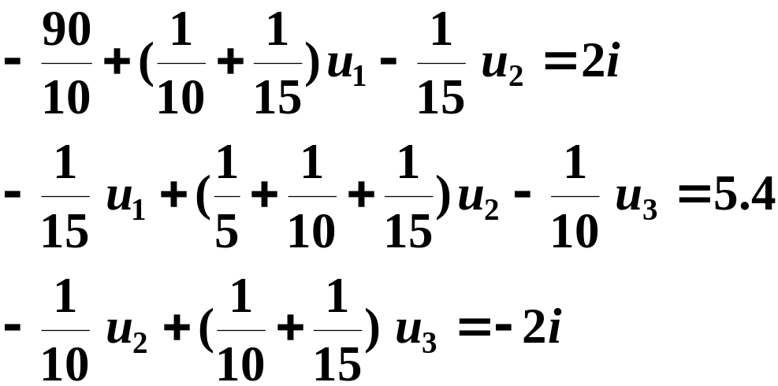
六、(10分) 电路如图。
(1) 求电流i；
(2) 计算受控源的功率，并判断
是提供功率还是吸收功率。
10Ω
15Ω
4
1
2
+
2i
10Ω
90V
3
5Ω
5.4A
−
15Ω
i
解 (1)
利用节点法
解之得 i = 5A，u₁ = 124V，u₃ = −45V
提供
功率
(2)

Slide 12


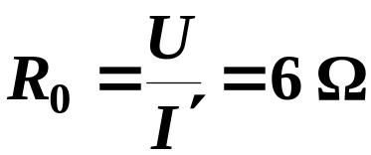

七、(10分)电路如图。当t = 0时将开关S闭合，开关闭合前电路
已处于稳态。试求：(1) t≥0时的u_{C}(t)；(2) t > 0时的u(t)。
4Ω
24V
2u
24V
2u
−
−
+
+
4Ω
−
−
+
4Ω
2u
+
−
+
+
+
S
+
+
+
+
2F
u_{C}
←R_{o}
3A
4Ω
u
4Ω
u
u_{C}(∞)
4Ω
u
U
−
−
−
−
−
−
图(b)
I′
图(a) t →∞
解（1）
用外加电源法求R₀ ，如图（b）所示。

Slide 13



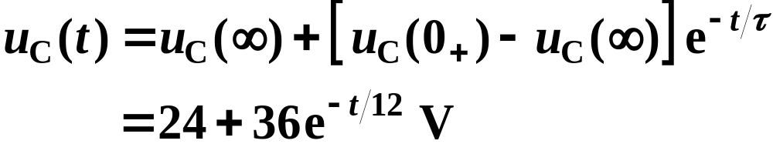

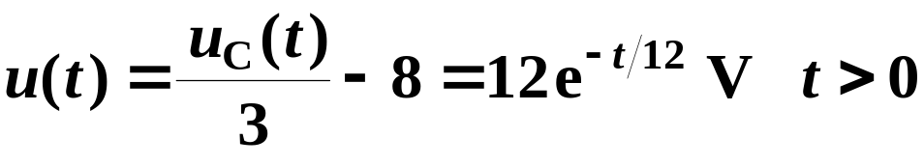
七、(10分)电路如图。当t = 0时将开关S闭合，开关闭合前电路
已处于稳态。试求：(1) t≥0时的u_{C}(t)；(2) t > 0时的u(t)。
4Ω
24V
2u
24V
2u
−
−
+
+
4Ω
−
−
+
4Ω
2u
+
−
+
+
+
S
+
+
+
+
2F
u_{C}
←R_{o}
3A
4Ω
u
4Ω
u
u_{C}(∞)
4Ω
u
U
−
−
−
−
−
−
图(b)
I′
图(a) t →∞
解（1）
代入三要素公式
t≥0
（2）由KVL
有

Slide 14
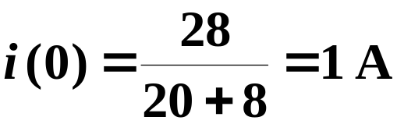
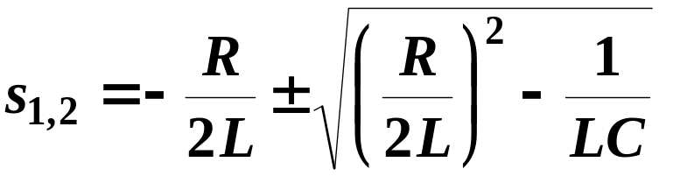
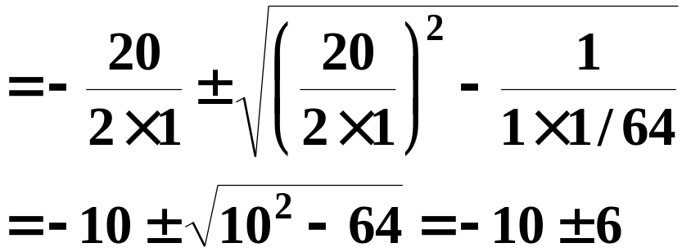


八、(10分) 二阶电路如图，已知 L = 1 H，C = 1/64 F，开关S在
位置1时电路已处于稳态。t = 0时，将开关S由位置1打到位置2，
u_{C}(0) = 0。（1）求t≥0后电路的特征根，说明响应为哪种情况
（欠阻尼、过阻尼、临界阻尼）；（2）求u_{C}(t)和i(t)，t≥0。
1
20Ω
解（1）
S
+
2
i
28V
−
−
C
u_{C}
L
8Ω
+
得特征根
因为s_{1, 2} 为两个不相等的负实根，故为过阻尼响应。

Slide 15


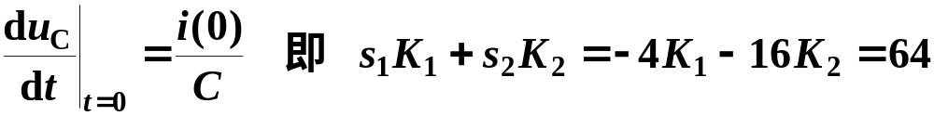

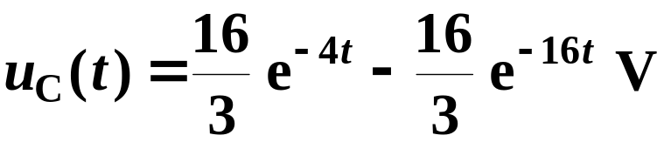
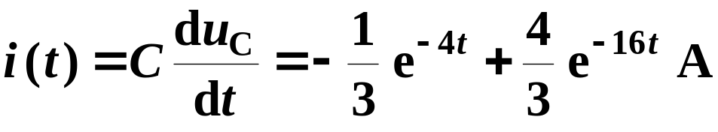
八、(10分) 二阶电路如图，已知 L = 1 H，C = 1/64 F，开关S在
位置1时电路已处于稳态。t = 0时，将开关S由位置1打到位置2，
u_{C}(0) = 0。（1）求t≥0后电路的特征根，说明响应为哪种情况
（欠阻尼、过阻尼、临界阻尼）；（2）求 u_{C}(t) 和 i(t)，t≥0。
解（1）
（2）
1
20Ω
联立解得
S
+
2
i
28V
−
有
t≥0
−
L
C
u_{C}
8Ω
+
t≥0

Slide 16




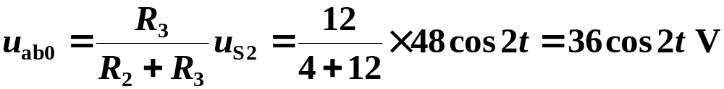

九、(10分) 正弦稳态电路如图，已知u_{S1}=4cos2t V, u_{S2}= 48cos2t V,
L₁ = 1H，L2 = 2H，M = 1H，C = 0.125F，L = 1H，R₁ = 2Ω，
R₂ = 4Ω，R₃ = 12Ω。试求电流 i₁(t) 和 i₂(t)。
i₁(t)
M
i₂(t)
a
+
−
2Ω
j2Ω
j4Ω
+
-
R₁
u_{S2}
36∠0°V
+
-
L₁
L₂
-
+
−
+
-
+
-
u_{S1}
4∠0°V
+
R₃
L
R₂
C
−j4Ω
j2Ω
3Ω
b
解：求ab右侧的戴维南等效电路
图(a)
方法1：将互感用附加电压源表示的相量模型如图(a)所示。

Slide 17

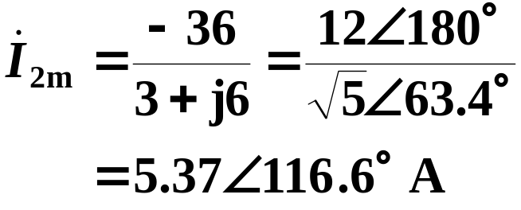
九、(10分) 正弦稳态电路如图，已知u_{S1}=4cos2t V, u_{S2}= 48cos2t V,
L₁ = 1H，L2 = 2H，M = 1H，C = 0.125F，L = 1H，R₁ = 2Ω，
R₂ = 4Ω，R₃ = 12Ω。试求电流 i₁(t) 和 i₂(t)。
方法1：将互感用附加电压源表示的相量模型如图(a)所示。
联立求解，得电流相量
2Ω
j2Ω
j4Ω
+
-
36∠0°V
+
-
+
-
-
+
4∠0°V
−j4Ω
j2Ω
3Ω
写成瞬时值形式
图(a)
i₁(t) = 2 cos2t A
i₂(t) = 5.37cos (2t +116.6°) A

Slide 18
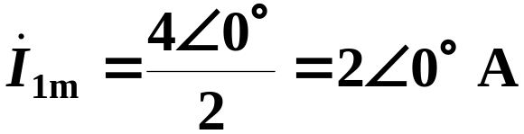
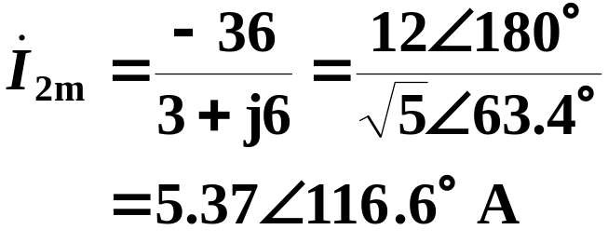
九、(10分) 正弦稳态电路如图，已知u_{S1}=4cos2t V, u_{S2}= 48cos2t V,
L₁ = 1H，L2 = 2H，M = 1H，C = 0.125F，L = 1H，R₁ = 2Ω，
R₂ = 4Ω，R₃ = 12Ω。试求电流 i₁(t) 和 i₂(t)。
i₁(t)
i₂(t)
j4Ω
j6Ω
M
+
−
c
R₁
2Ω
+
-
L₁
L₂
u_{S2}
−j2Ω
36∠0°V
+
-
+
-
−
u_{S1}
4∠0°V
+
R₃
L
R₂
j2Ω
3Ω
C
−j4Ω
d
方法2：化为T型去耦等效电路，
相量模型如图(b)。
图(b)
L_{a} = L₁ + M = 2 H
L_{b} = − M = − 1 H
L_{c} = L₂ + M = 3 H
即有cd之间支路等效
为短路线，故有
电流瞬时值形式同前。

